Slide 1
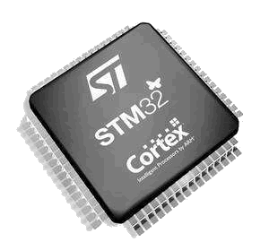


江苏信息职业技术学院
智能工程学院
4.4 长短按键

Slide 2
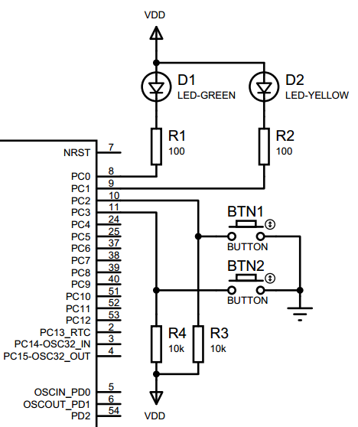

能力目标：
理解长短按键功能实现的原理，能利用软件延时以及定时器中断技术实现长短按键程序的编写。
任务要求：
仿真电路如图所示，若正常按一下BTN1按键时D1点亮，若按住BTN1按键超过1秒则D2点亮，在D1或D2点亮时按一下BTN2按键则所有LED都熄灭。

Slide 3
4.4.1 长短按键的用途和设计思路
（1）长短按键的用途
有些电子产品由于体积限制，按键个数不能太多，需要通过一个按键响应两个甚至更多个不同的事件，比如可以通过按键时间的不同设定其响应不同的事件，我们不妨称这种按键为“长短按键”。
（2）长短按键的设计思路
“长短按键”实现的方法有很多，本节为读者介绍一种比较简单的方法，流程如图所示。

Slide 5
4.4.2 任务程序的编写
即便是采用相同的控制流程，具体实现的方法也不尽相同，这里提供两种具体的实现方法。
（1）基于系统嘀嗒定时器的程序
（现场操作演示...）
（2）基于定时器中断的程序
（现场操作演示...）
技能训练：
完成基于定时器阻塞的程序。

Slide 6
To be continued...

